Slide 1


MEDIA MENGAJAR
BUPENA
UNTUK SD/MI KELAS 4
PENDIDIKAN JASMANI, OLAHRAGA, DAN KESEHATAN (PJOK)

Slide 2


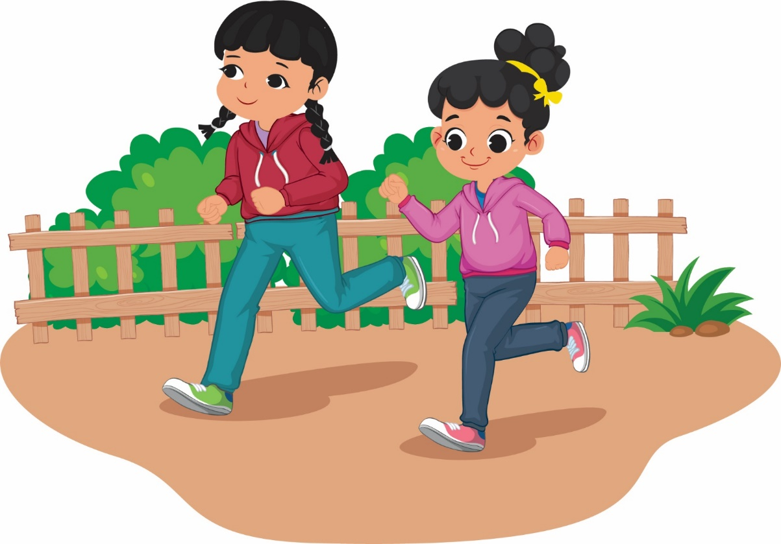
BAB
Aktivitas Kebugaran Jasmani yang Berkaitan dengan Kesehatan
7
Kebugaran jasmani adalah kemampuan seseorang untuk melakukan aktivitas tanpa merasakan kelelahan berlebihan.
Kebugaran jasmani dapat ditingkatkan dengan rajin berolahraga.

Slide 3



A. Latihan Kekuatan Otot
Latihan kekuatan otot lengan dengan mendorong pohon.
1

Slide 4




Ayo, praktikkan gerakan latihan otot dan daya tahan otot tubuh berikut.

Slide 5
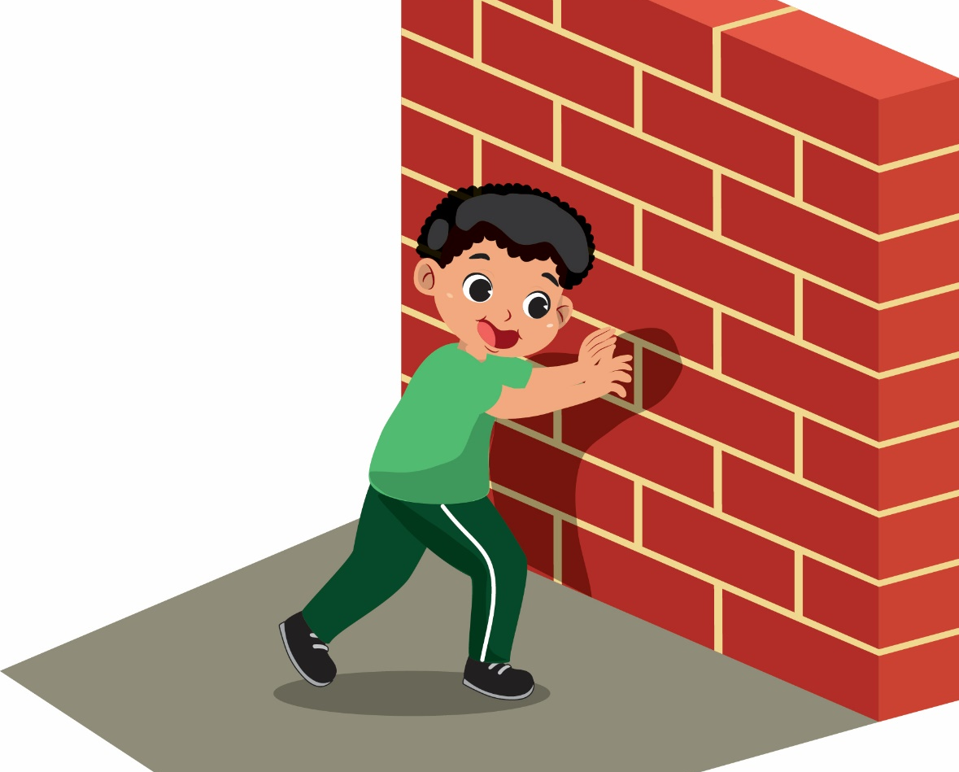
Latihan kekuatan otot lengan dengan mendorong tembok.
2

Slide 6

Latihan kekuatan otot lengan dengan saling mendorong telapak tangan berpasangan.
3

Slide 7
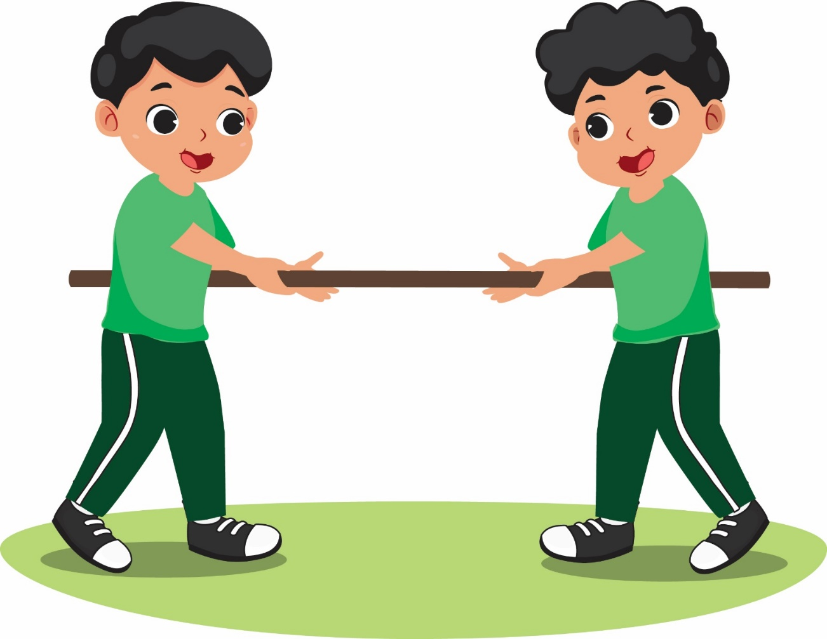
Latihan kekuatan otot lengan dengan saling mendorong tongkat berpasangan.
4

Slide 8
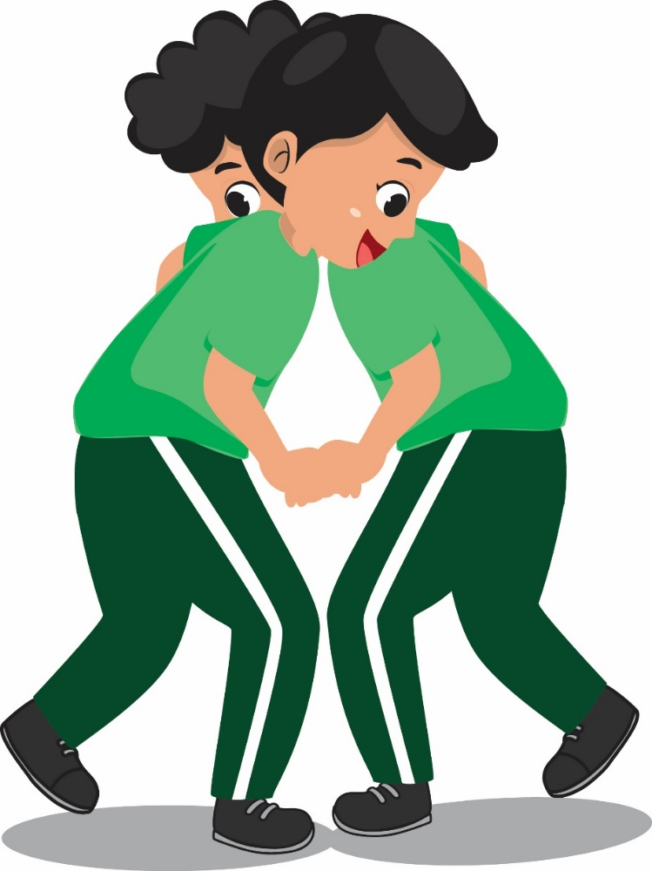
Latihan saling mendorong bahu dengan dua lengan berpasangan.
5
Latihan saling mendorong bahu sambil merangkak.
6

Slide 9

Latihan saling mendorong berpasangan.
7

Slide 10
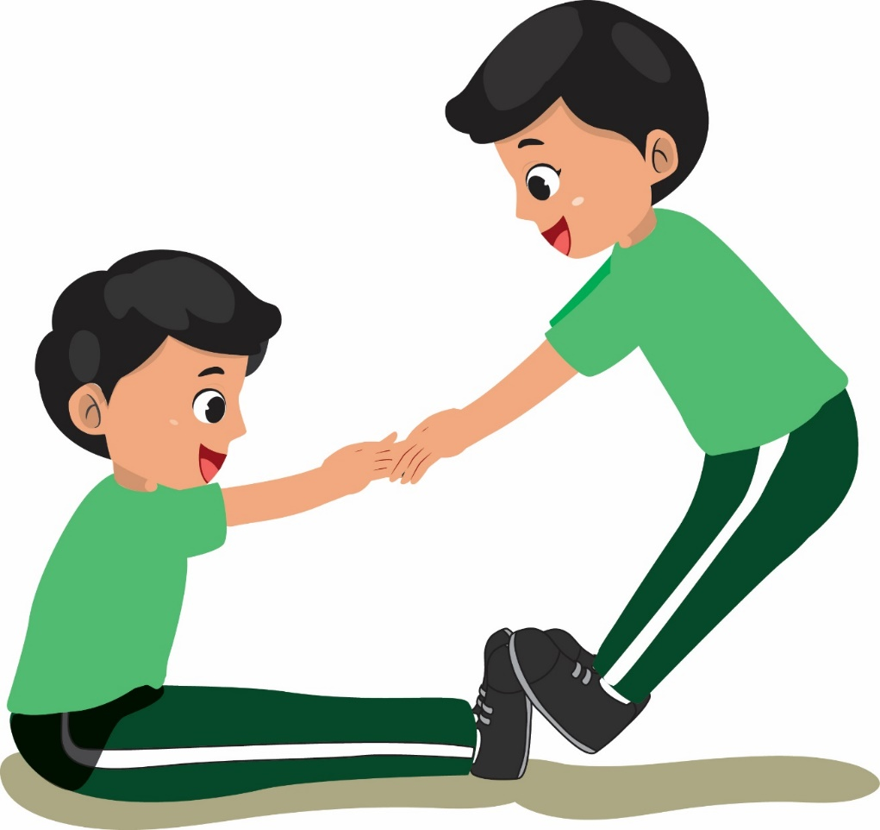
Latihan tarik-menarik berpasangan dengan satu lengan atau dua lengan.
8

Slide 11
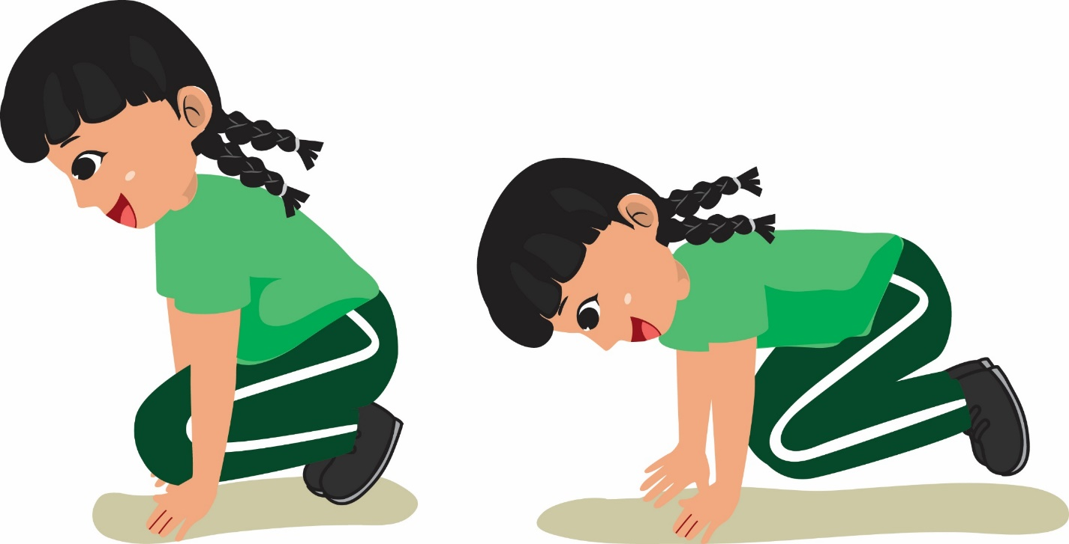
Latihan jongkok dengan bertumpu pada telapak tangan.
9
1
2

Slide 12
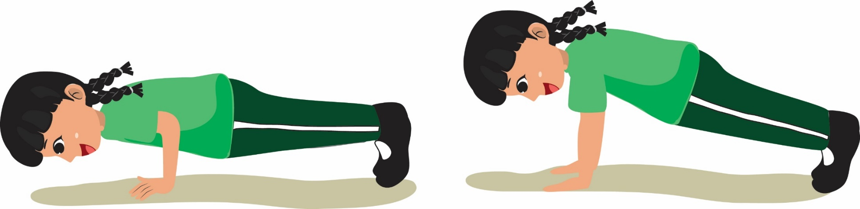
Latihan push up untuk melatih kekuatan otot lengan.
10
1
2

Slide 13
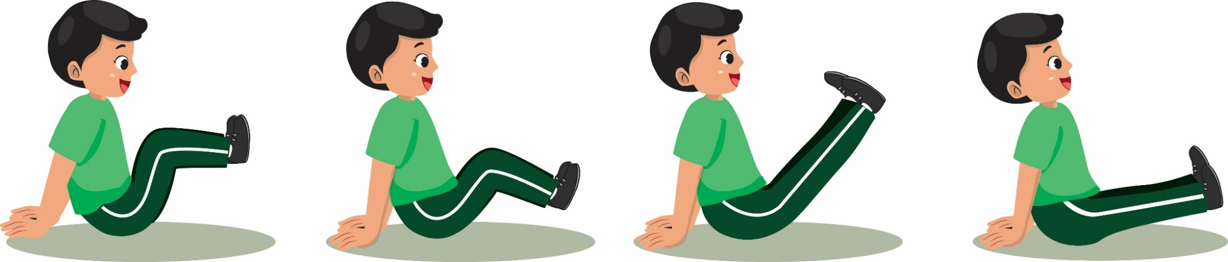
Latihan mengangkat kedua kaki dari sikap duduk.
11
1
2
3
4

Slide 14
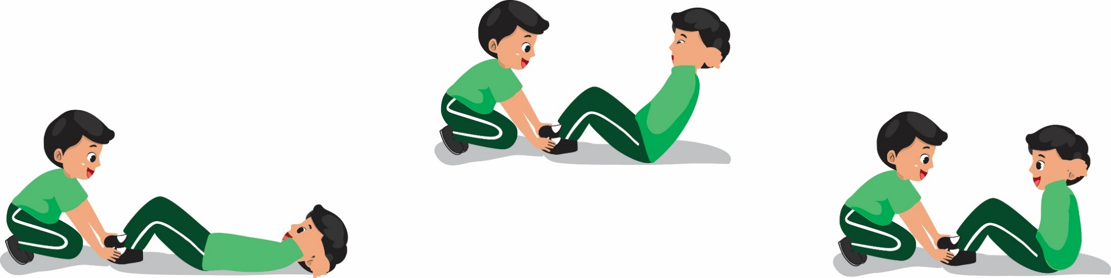
Latihan sit up untuk melatih kekuatan otot perut.
12
2
1
3

Slide 15
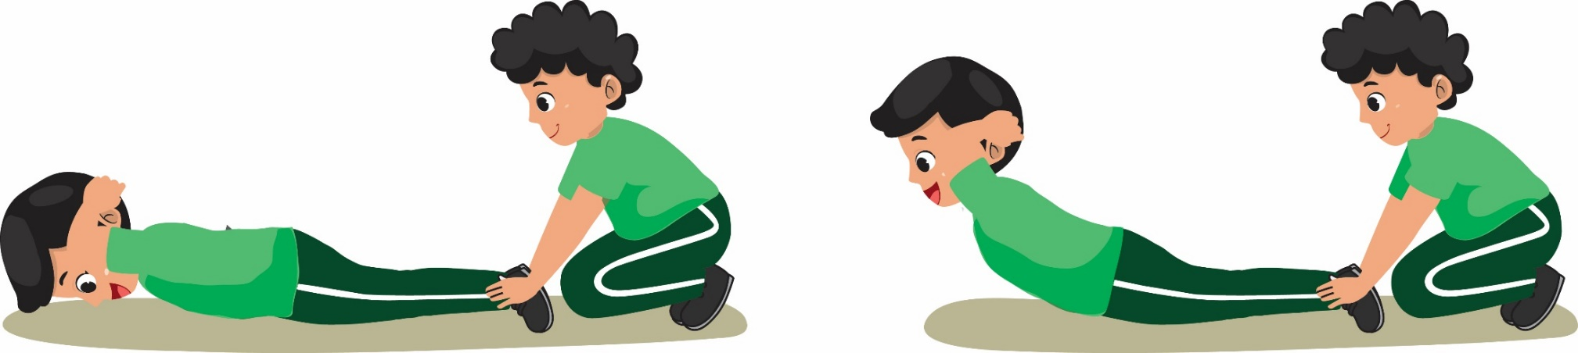
Latihan Latihan otot punggung (back lift).
14
1
2

Slide 16
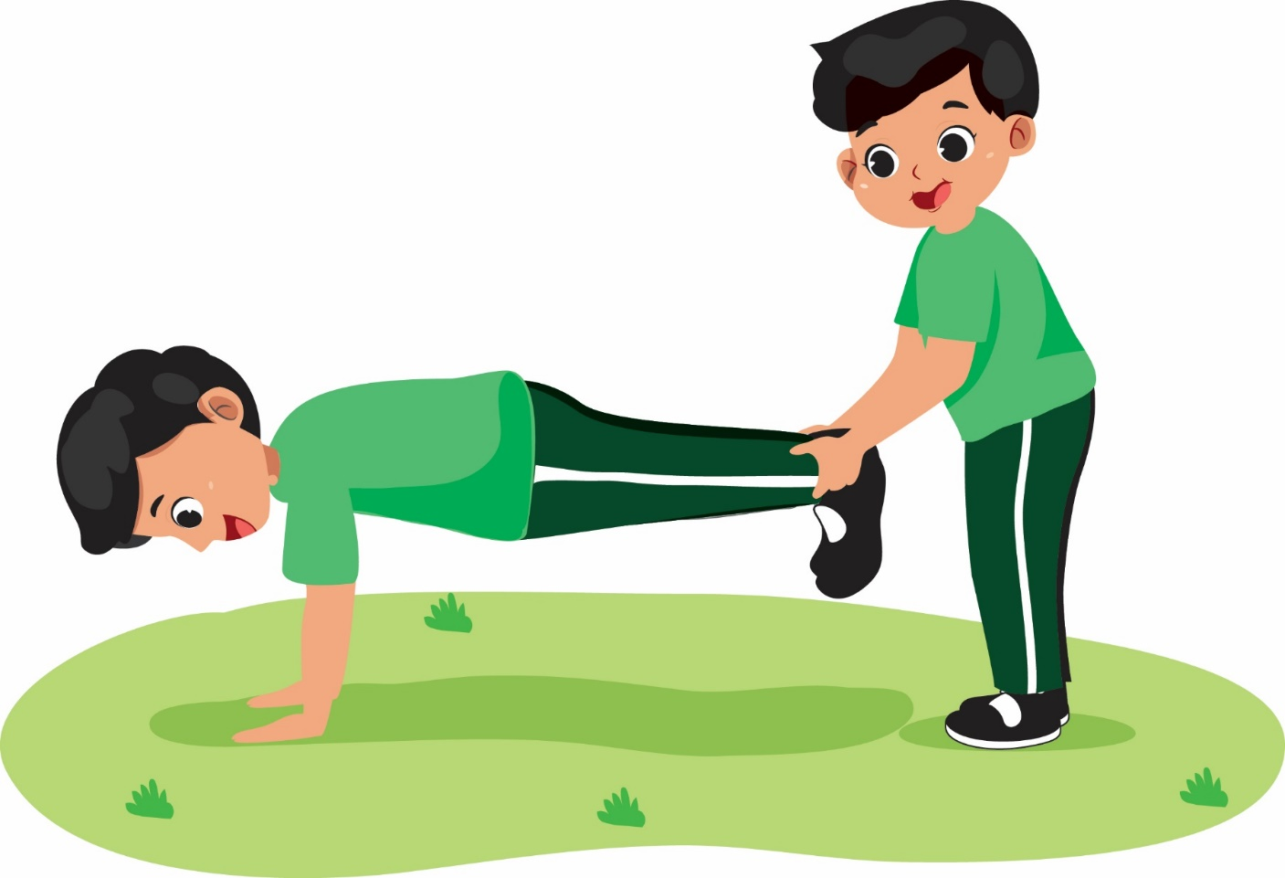
B. Latihan Daya Tahan Otot
Permainan gerobak dorong melatih daya tahan otot lengan dan bahu.
1

Slide 17
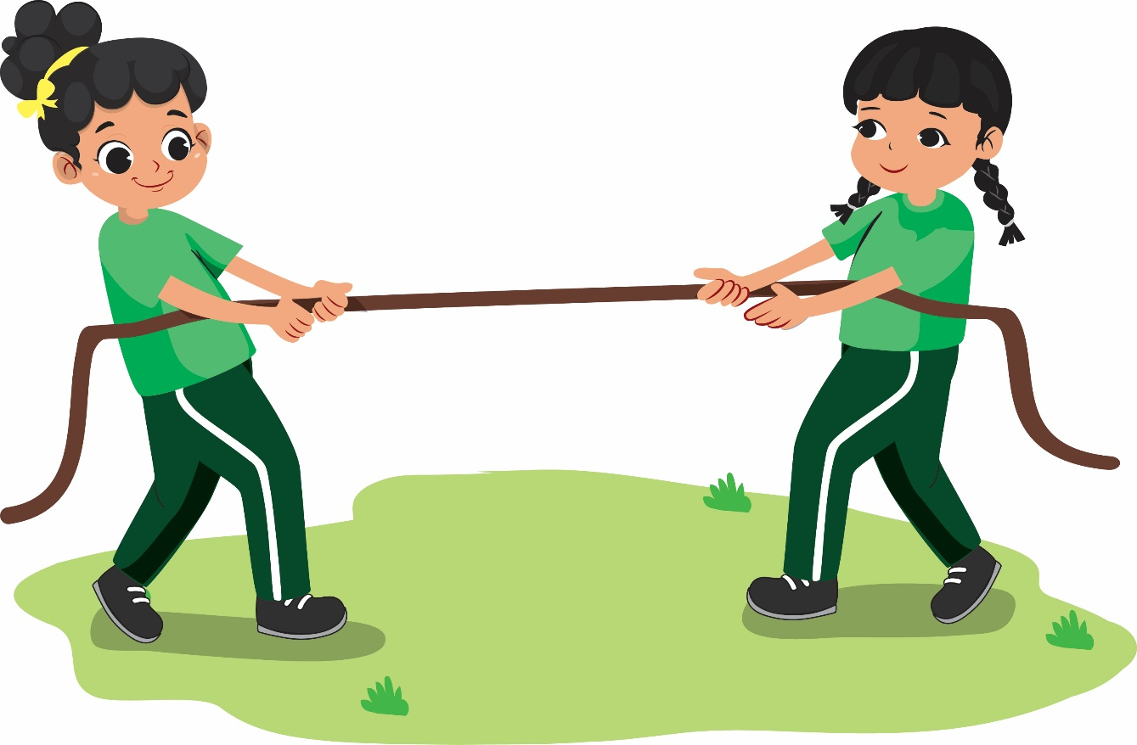
Latihan tarik-menarik tali berpasangan melatih daya
tahan otot lengan.
2

Slide 18

Latihan tarik-menarik seutas tali beregu melatih daya tahan otot lengan.
3

Slide 19
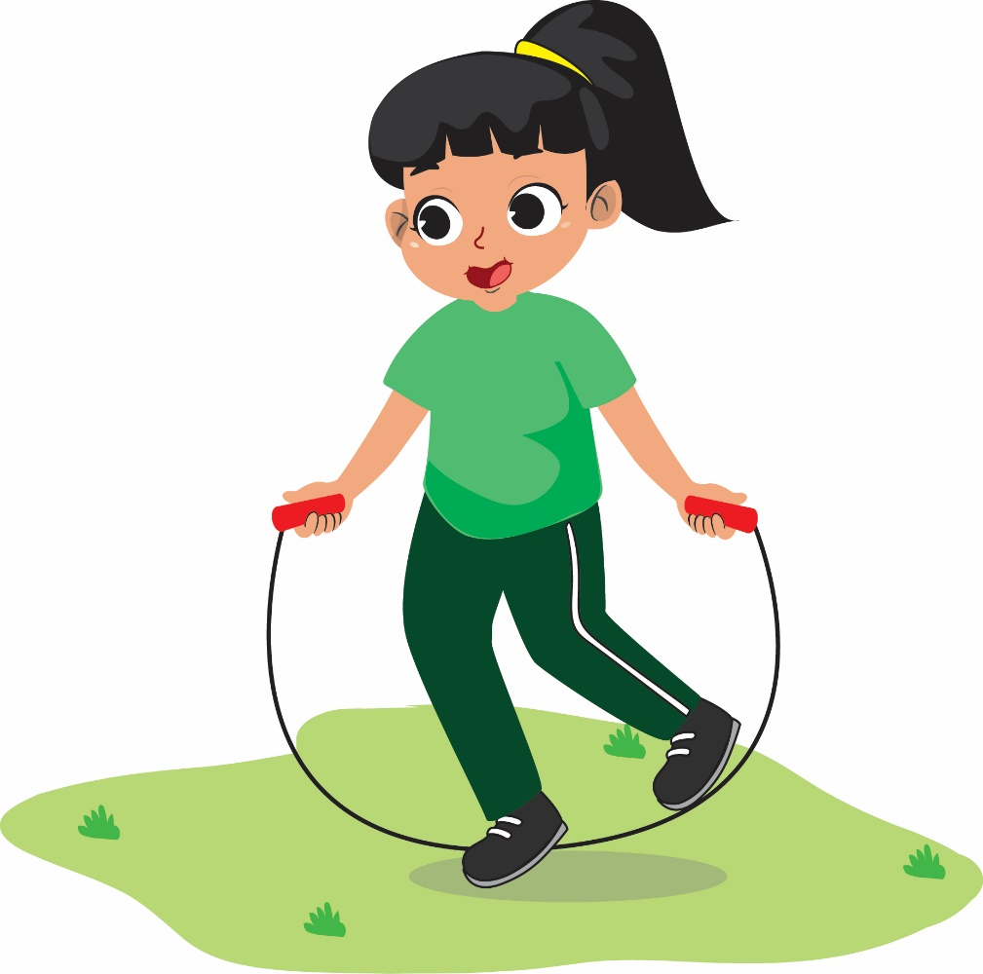
Latihan lompat tali
perorangan dengan satu kaki melatih daya tahan otot kaki.
4

Slide 20
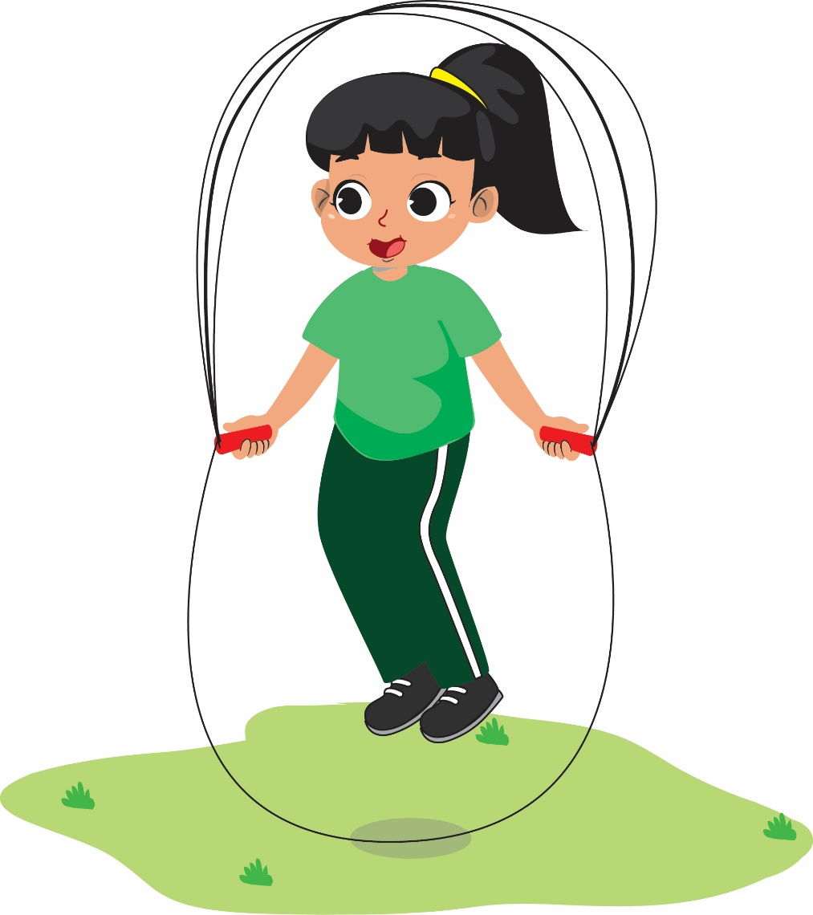
Latihan lompat tali
perorangan dengan dua
kaki melatih daya tahan
otot kaki.
5

Slide 21


BAB
Menjaga Kebersihan dan Kesehatan Alat Reproduksi
8
Alat reproduksi memiliki fungsi yang sangat penting bagi tubuh, yaitu untuk menghasilkan keturunan.
Memelihara alat reproduksi agar tetap sehat dan bersih sangat penting.

Slide 22
A. Menjaga Kebersihan dan Kesehatan Alat Reproduksi
Tujuan Menjaga Kebersihan Alat Reproduksi
Menjaga kesehatan alat reproduksi agar dapat berfungsi dengan baik.
3. Mencegah munculnya
berbagai penyakit pada
alat reproduksi.
Mencegah munculnya bau tidak sedap pada alat reproduksi.
4. Dapat melakukan aktivitas
sehari-hari dengan nyaman.

Slide 23
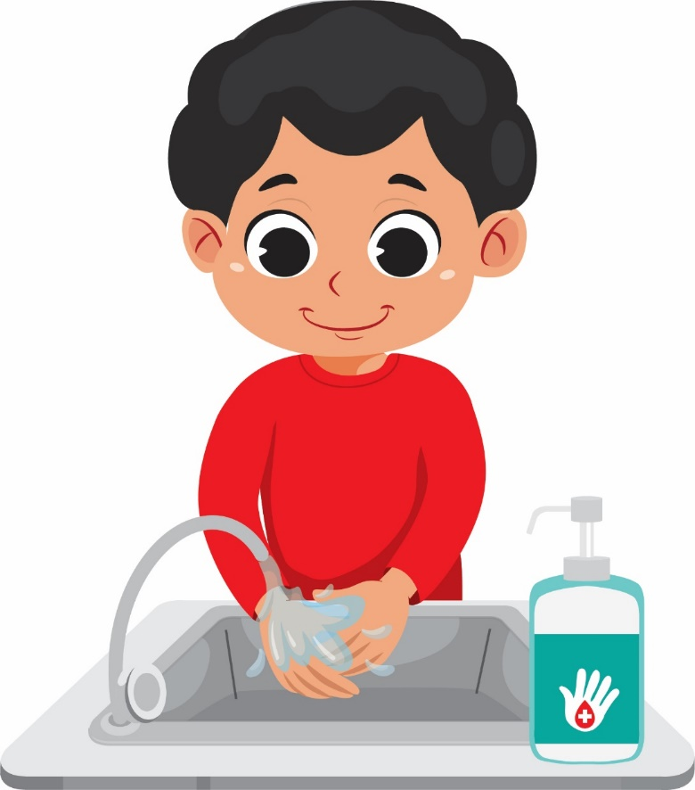

Cara Menjaga Kebersihan Alat Reproduksi
Cucilah tangan dengan sabun dan air bersih. Cucilah tangan ketika hendak atau selesai buang air kecil dan buang air besar.

Slide 24
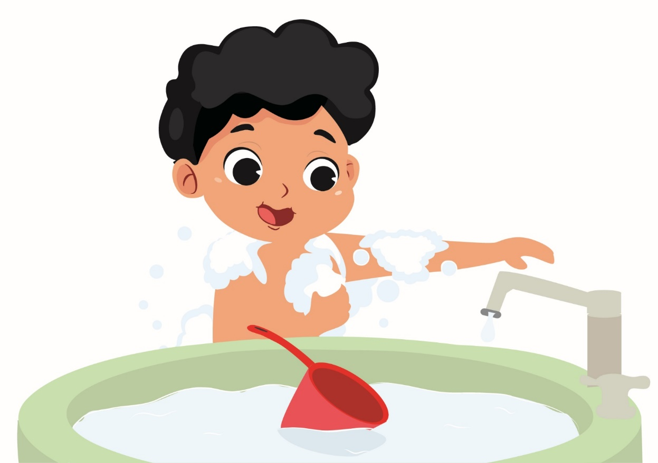
Cara Menjaga Kebersihan Alat Reproduksi
Mandilah secara teratur dua kali sehari dengan sabun dan air bersih. Cucilah rambut tiga kali seminggu.

Slide 25

Cara Menjaga Kebersihan Alat Reproduksi
Pakailah pakaian yang bersih dan mudah menyerap keringat. Gantilah pakaian minimal dua kali sehari.

Slide 26

Cara Menjaga Kebersihan Alat Reproduksi
Tidak menggunakan handuk milik orang lain atau bergantian dengan orang lain.

Slide 27
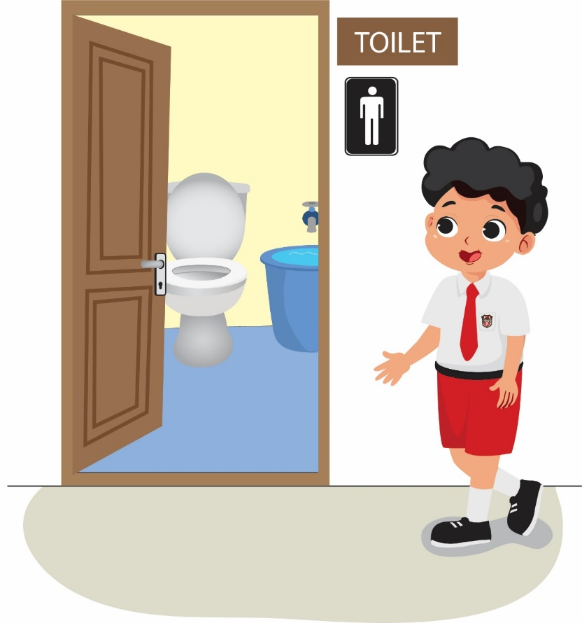
Cara Menjaga Kebersihan Alat Reproduksi
Gunakan toilet atau kamar mandi yang sesuai saat buang air kecil dan buang air besar.

Slide 28
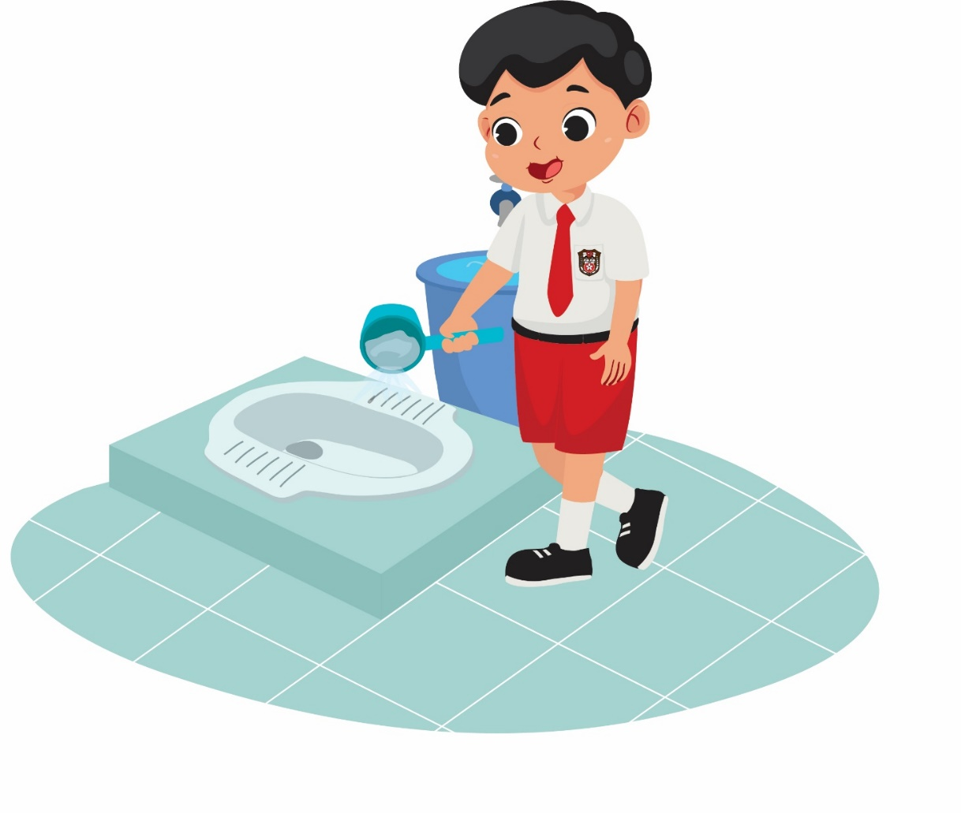
Cara Menjaga Kebersihan Alat Reproduksi
Jagalah kebersihan toilet setelah menggunakannya.

Slide 29
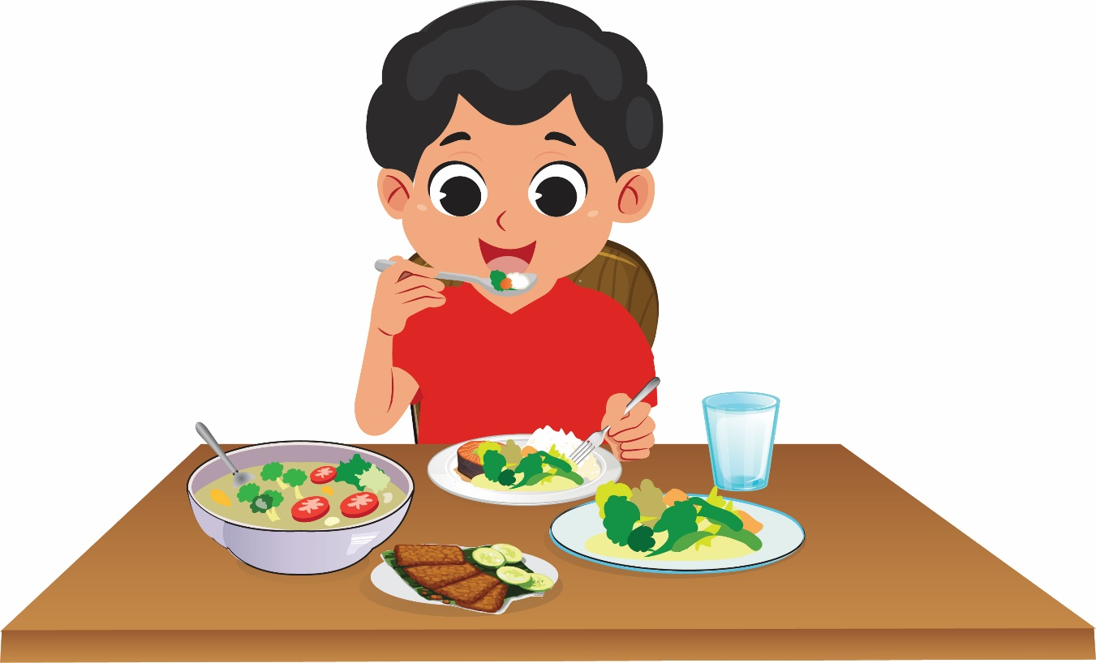
Cara Menjaga Kesehatan Alat Reproduksi
Biasakan mengkonsumsi makanan yang bergizi dan minum air secukupnya.

Slide 30

Cara Menjaga Kesehatan Alat Reproduksi
Berolahragalah secara teratur.

Slide 31
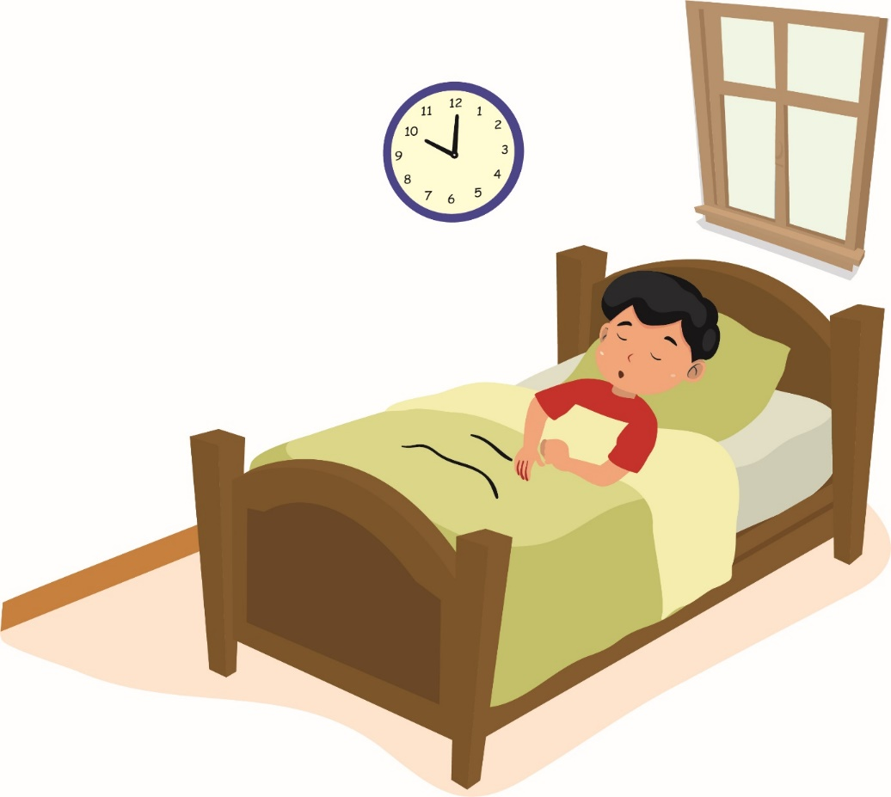
Cara Menjaga Kesehatan Alat Reproduksi
Istirahatlah yang cukup sesuai usiamu. Jangan tidur larut malam.

Slide 32
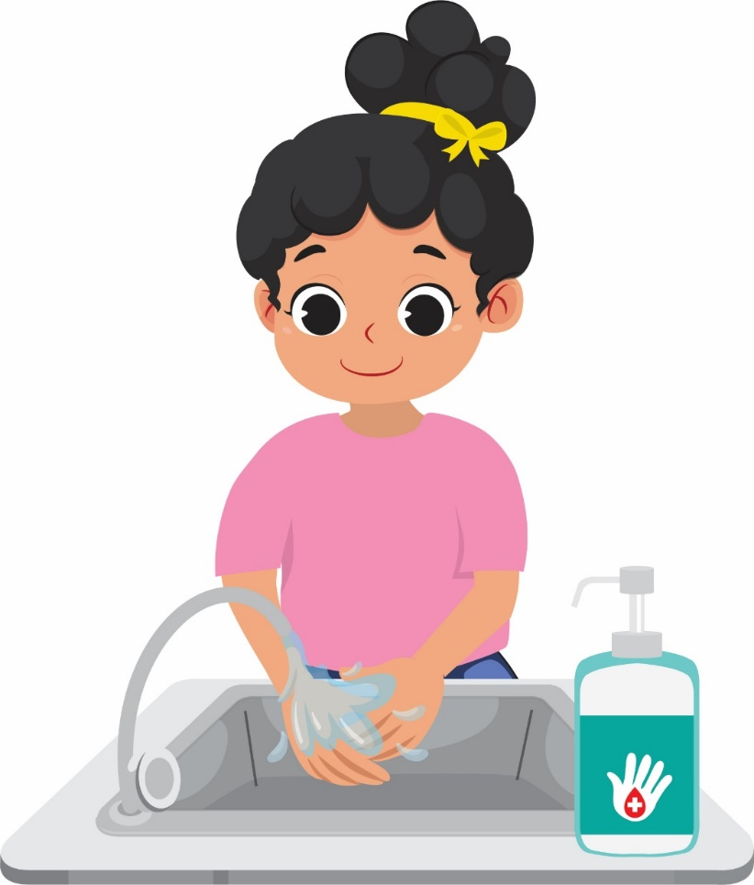
Cara Menjaga Kesehatan Alat Reproduksi
Jagalah kebersihan diri dan lingkunganmu.

Slide 33


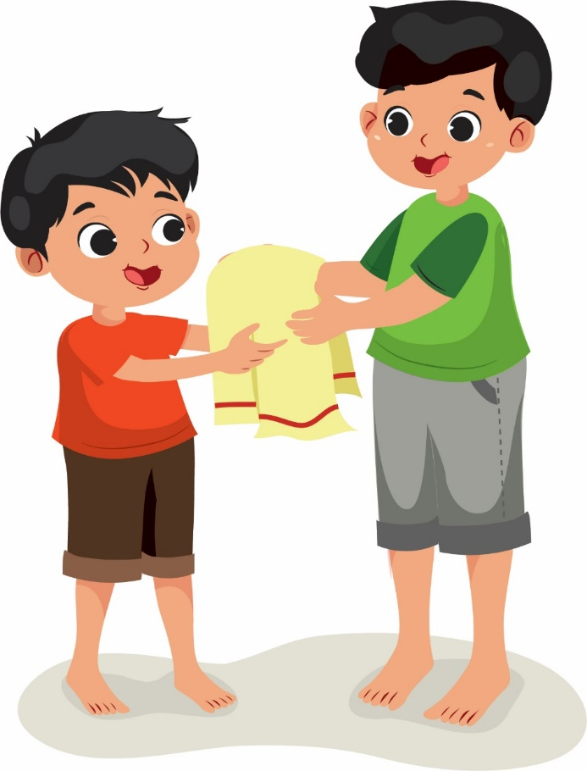

Apakah tukar-menukar handuk setelah berolahraga termasuk cara menjaga kebersihan alat reproduksi?

Slide 34
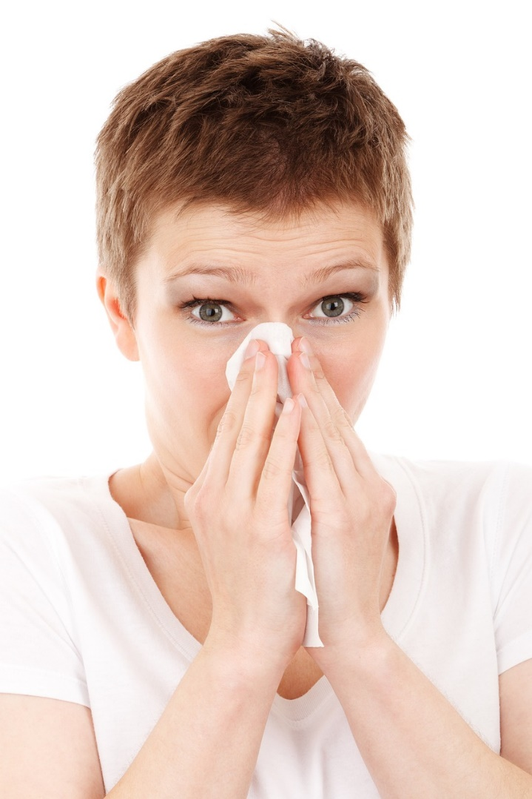



B. Menjaga Kesehatan dari Penyakit Menular
Penyakit menular adalah penyakit yang dapat menyebar cepat dari satu orang ke orang yang lain.
Penyakit menular dapat disebabkan oleh virus, bakteri, parasit, ataupun jamur.

Slide 35
Cara Penyebaran Penyakit
Menular
Penyebaran kontak langsung
Penyebaran makanan atau minuman
Penyebaran kontak tidak langsung
Penyebaran melalui udara

Slide 36



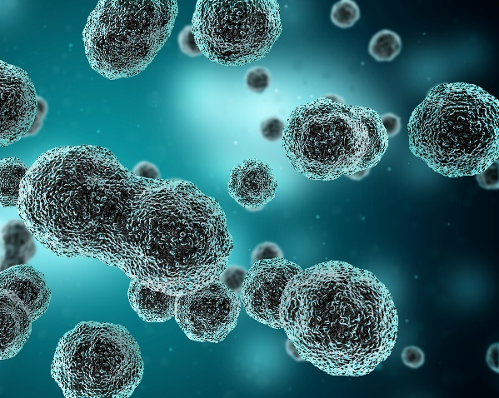
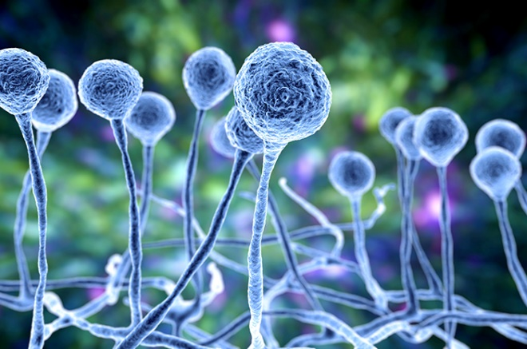
1. Penyakit Kulit
Penyakit kulit mudah menular dari satu orang ke orang lain melalui kontak langsung.
Penyakit kulit dapat disebabkan jamur atau bakteri.

Slide 37


Pencegahan Penyakit Kulit
Menjaga kebersihan diri sendiri.
Menjaga kebersihan lingkungan.

Slide 38
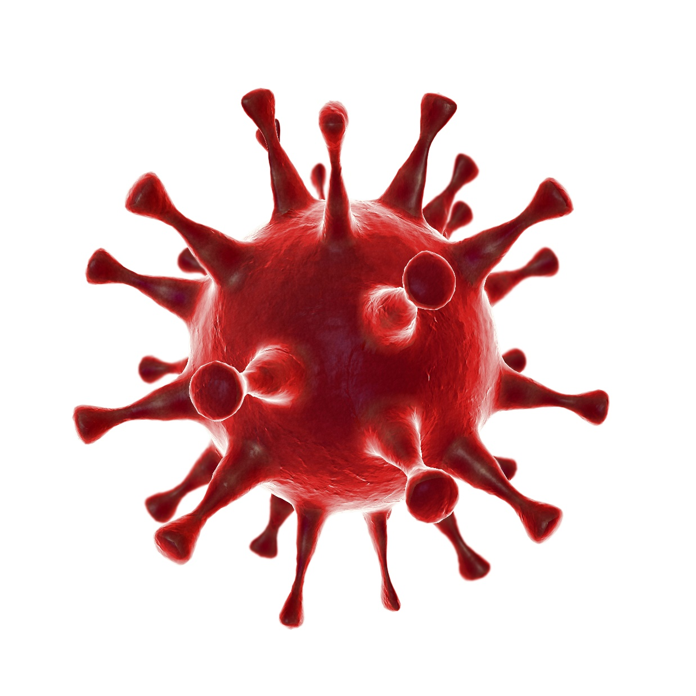
2. Influenza
Influenza disebabkan oleh virus influenza yang menginfeksi saluran pernafasan.
Virus dapat ditularkan melalui udara ketika penderita penyakit bersin atau batuk.

Slide 39
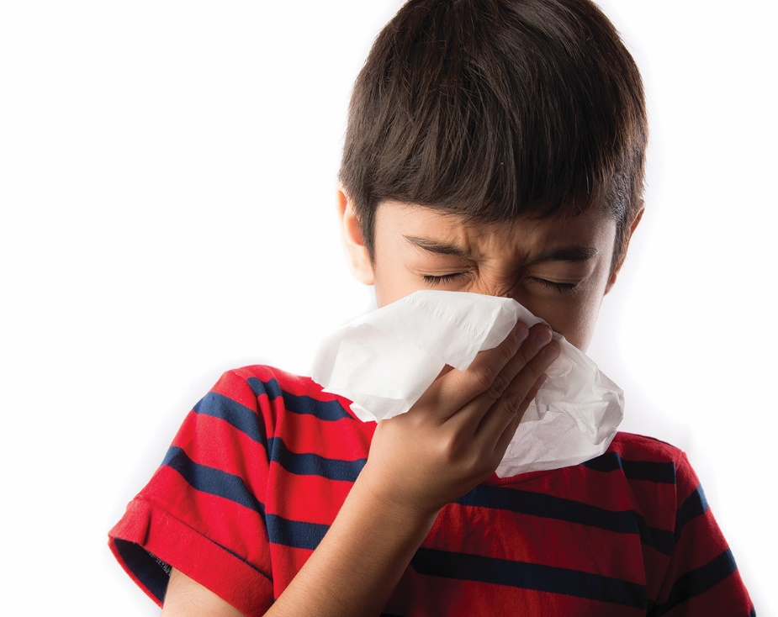
Gejala Penyakit Influenza
1. Demam.
2. Bersin.
Sakit tenggorokan.

Slide 40
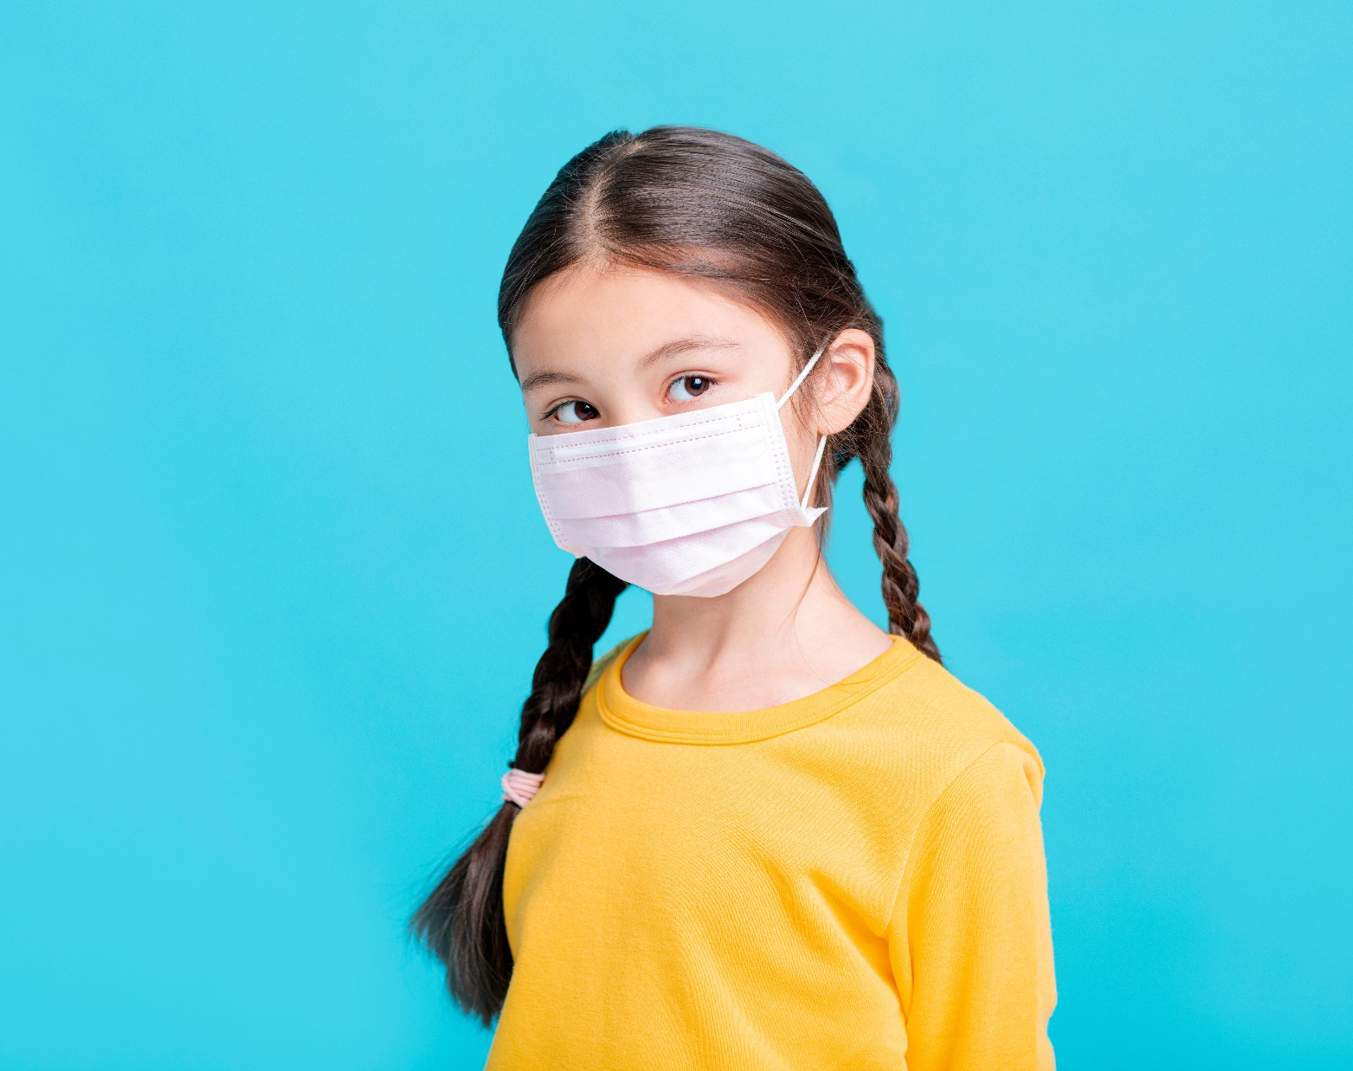
Pencegahan Penyakit Influenza
Memakai masker.
Mengkonsumsi makanan bergizi.
Istirahat dengan
cukup.

Slide 41
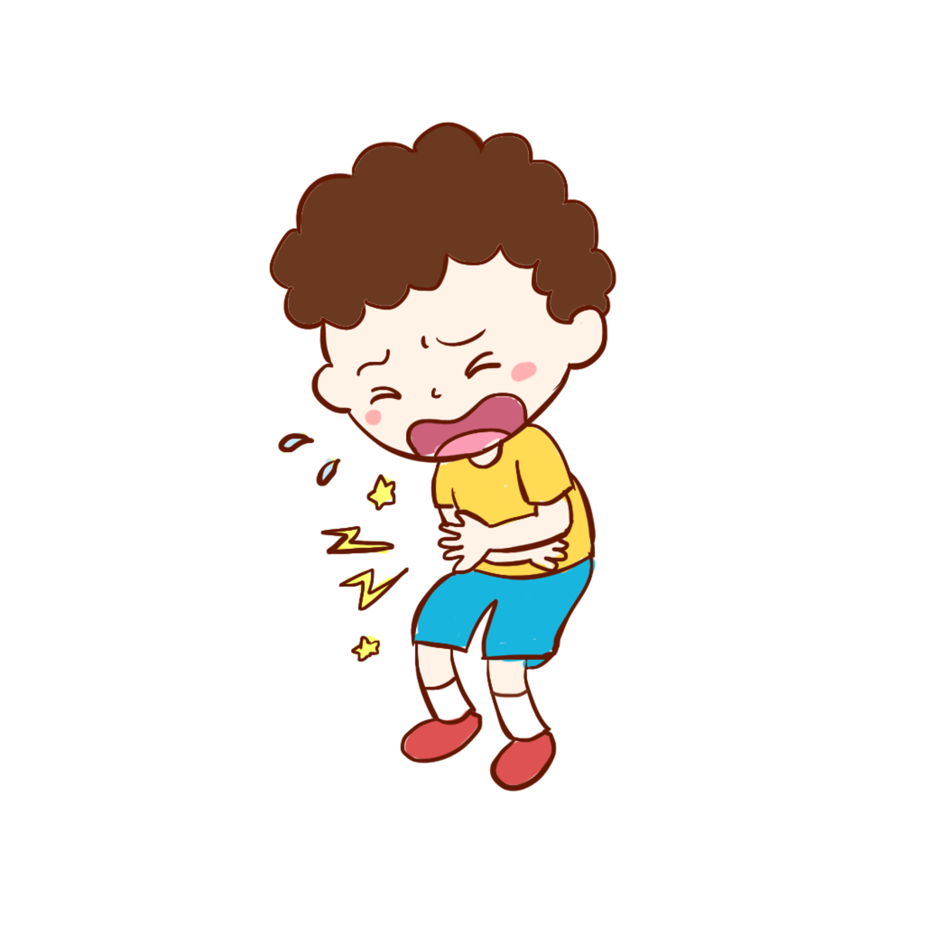
3. Diare
Diare disebabkan oleh infeksi bakteri, infeksi virus, keracunan makanan, atau mengonsumsi obat yang kurang sesuai dengan tubuh.

Slide 42


Gejala Penyakit Diare
Demam.
2. Sakit perut.
Sering buang air besar (dalam bentuk encer).

Slide 43

Pertolongan Penderita Diare
Memberikan larutan oralit dan obat – obatan.

Slide 44

4. Demam Berdarah Dengue (DBD)
Penyakit demam berdarah dengue (DBD) disebabkan oleh virus dengue yang ditularkan melalui nyamuk Aedes aegypti.

Slide 45
Gejala Penyakit DBD
Demam tinggi.
2. Nyeri otot dan sendi.
Nyeri pada perut.
Muncul bintik merah.

Slide 46
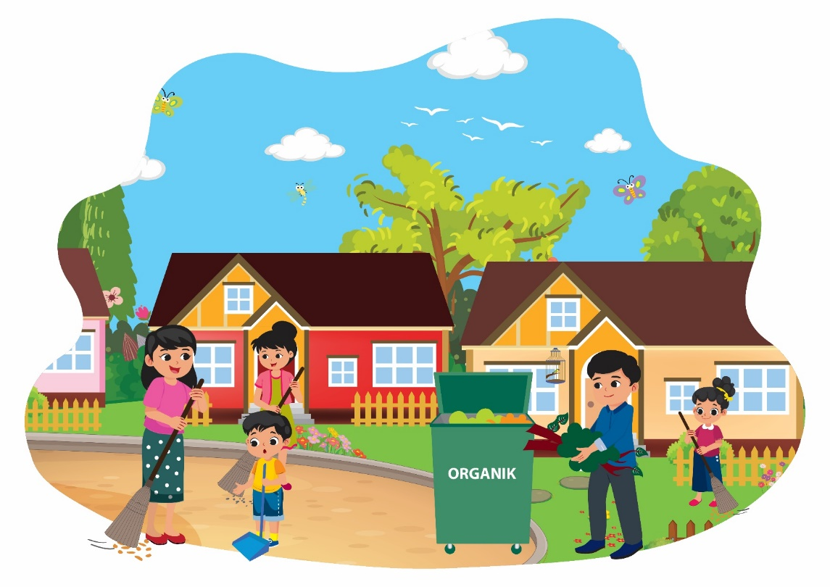
Pencegahan Demam Berdarah
Menguras tempat penampungan air atau bak mandi.
Menutup rapat tempat pembuangan air.
Mengubur barang bekas.

Slide 47
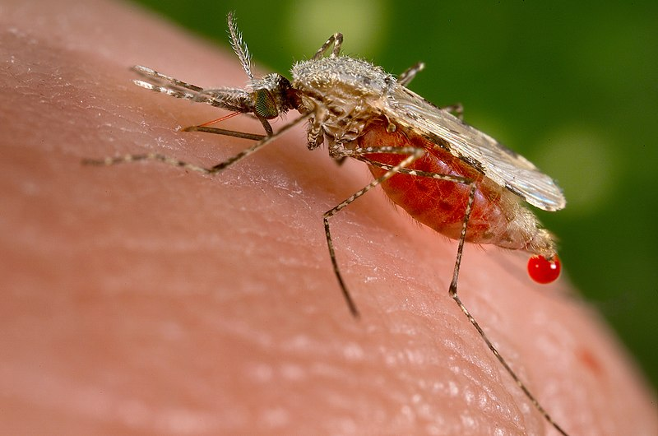
5. Malaria
Penyakit malaria merupakan penyakit menular yang diakibatkan oleh parasit plasmodium yang disebabkan oleh nyamuk Anopheles betina yang terinfeksi.

Slide 48
Gejala Penyakit Malaria
Demam.
2. Sakit kepala.
Mual dan nyeri otot.
Tubuh menggigil.

Slide 49
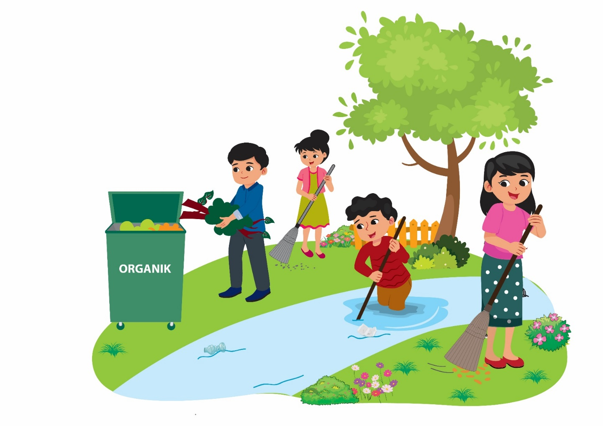
Pencegahan Penyakit Malaria
Menjaga kebersihan lingkungan.

Slide 50
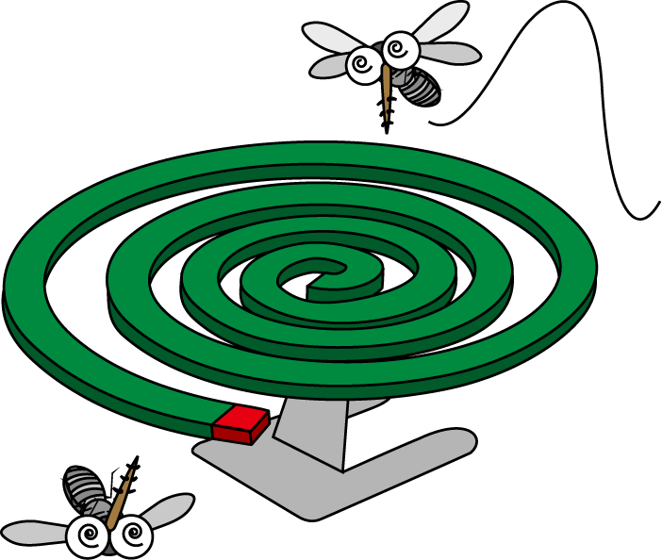
Pencegahan Penyakit Malaria
Menggunakan obat anti nyamuk.

Slide 51
Mari terapkan berbagai cara pencegahan penyakit menular pada kehidupan sehari – hari mu.

Slide 52
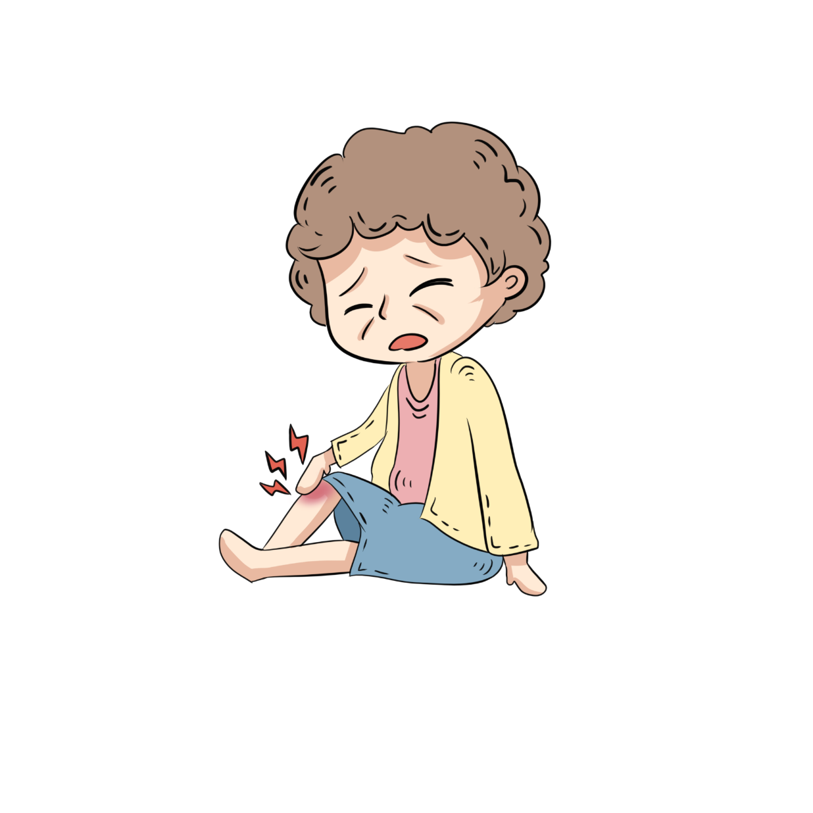
C. Menjaga Kesehatan dari Penyakit Tidak Menular
Penyakit tidak menular adalah penyakit yang tidak menyebar dari satu orang ke orang yang lain.
Penyakit menular disebabkan karena adanya masalah fisiologis atau fungsi tubuh.

Slide 53
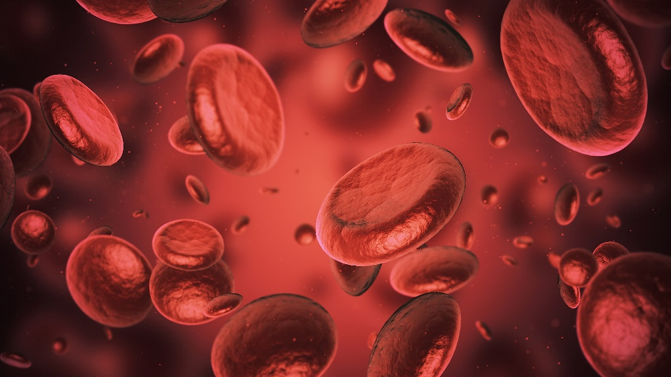
1. Hipertensi (Darah Tinggi)
Hipertensi adalah keadaan di mana tekanan darah terhadap dinding arteri (pembuluh darah) sangat tinggi hingga melampaui batas normal.
Kondisi ini menyebabkan jantung bekerja lebih keras.

Slide 54
Gejala Hipertensi
Pusing.
5. Mudah lelah.
2. Mimisan.
Sesak nafas.
Mual dan muntah.

Slide 55
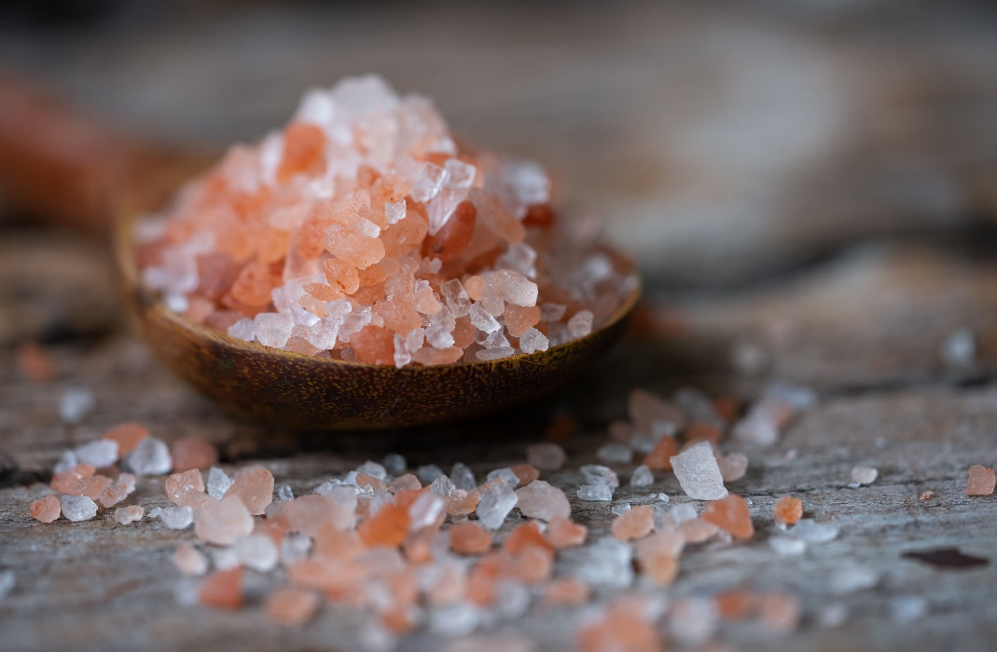
Pencegahan Penyakit Hipertensi
Mengurangi konsumsi garam.

Slide 56
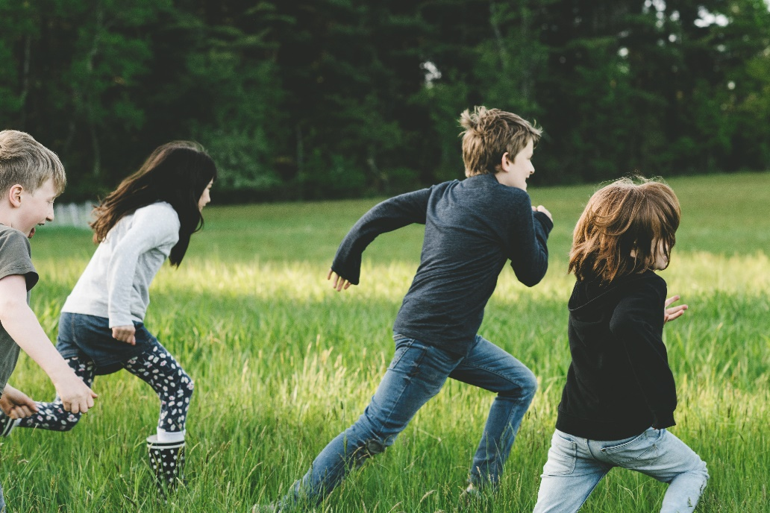
Pencegahan Penyakit Hipertensi
Berolahraga secara teratur.

Slide 57

Pencegahan Penyakit Hipertensi
Tidak merokok dan menghindari asap rokok.

Slide 58

Pencegahan Penyakit Hipertensi
Menjaga pola makan dengan gizi yang seimbang.

Slide 59
2. Diabetes
Diabetes merupakan penyakit yang ditandai oleh tingginya kadar gula darah.
Diabetes terjadi karena gangguan fungsi insulin dan dapat disebabkan oleh faktor keturunan, obesitas, serta konsumsi makanan yang tidak sehat.

Slide 60
Pencegahan Penyakit Diabetes
Berolahraga secara teratur.

Slide 61

Pencegahan Penyakit Diabetes
Mengurangi konsumsi gula.

Slide 62

Pencegahan Penyakit Diabetes
Menjaga pola makan dengan gizi yang seimbang.

Slide 63
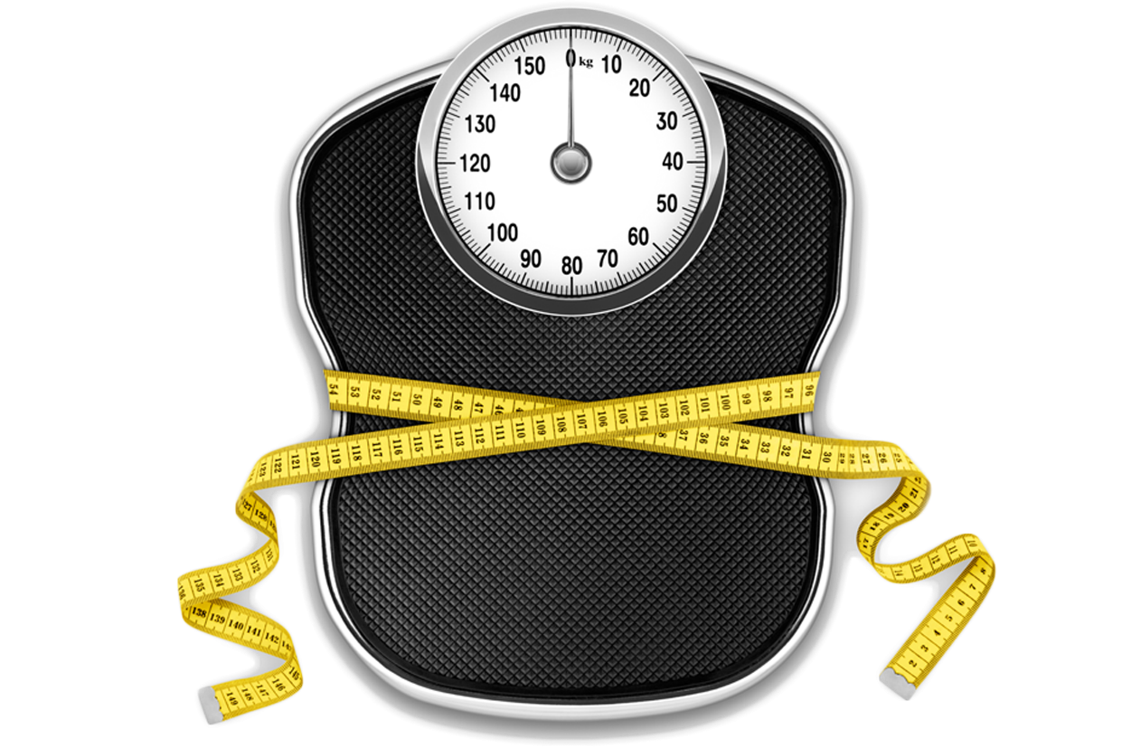
Pencegahan Penyakit Diabetes
Menjaga berat badan ideal.

Slide 64

Pencegahan Penyakit Diabetes
Mengecek kadar gula darah secara rutin.

Slide 65
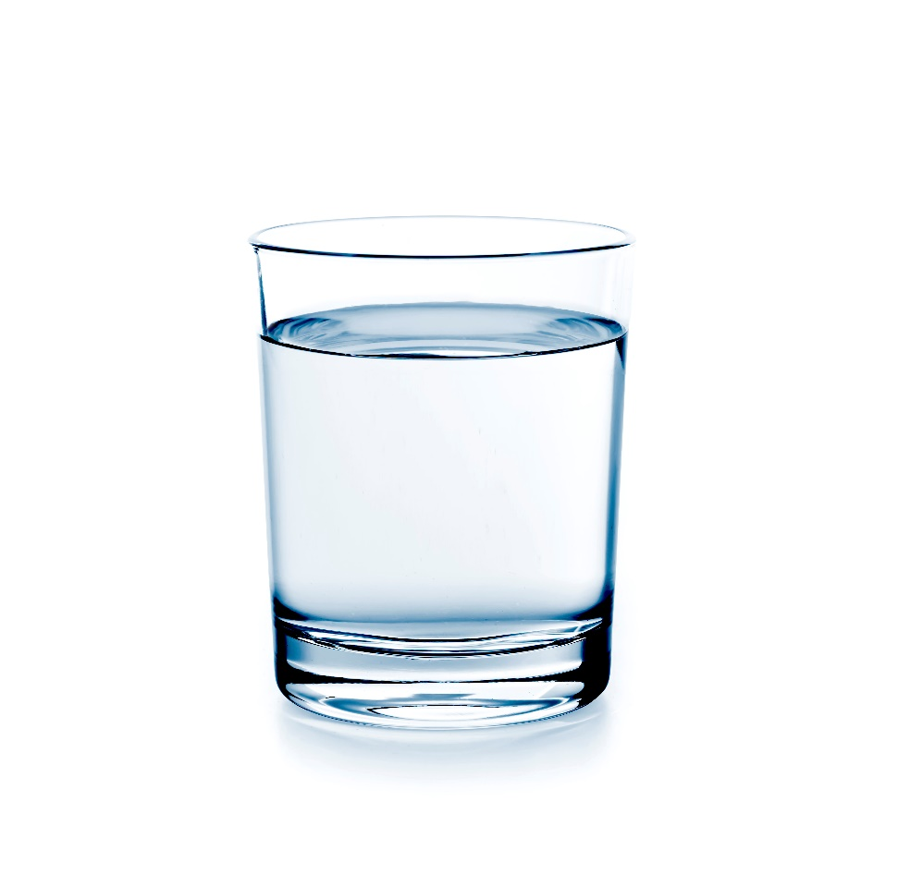
Pencegahan Penyakit Diabetes
Memperbanyak minum air putih dan mengurangi minuman dengan kadar gula tinggi.

Slide 66
3. Obesitas
Diabetes adalah keadaan di mana lemak menumpuk dalam tubuh dalam jumlah banyak.
Obesitas menyebabkan berat badan diatas berat badan ideal.

Slide 67
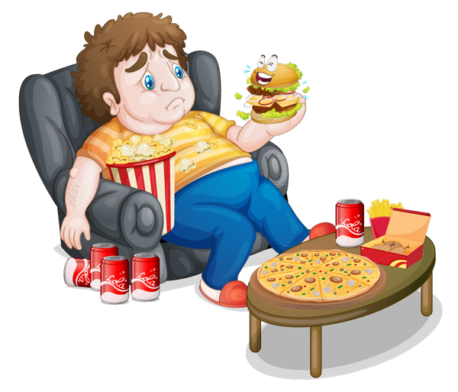
Gejala Obesitas
Mudah berkeringat.
2. Mudah lelah.
Nyeri sendi.

Slide 68
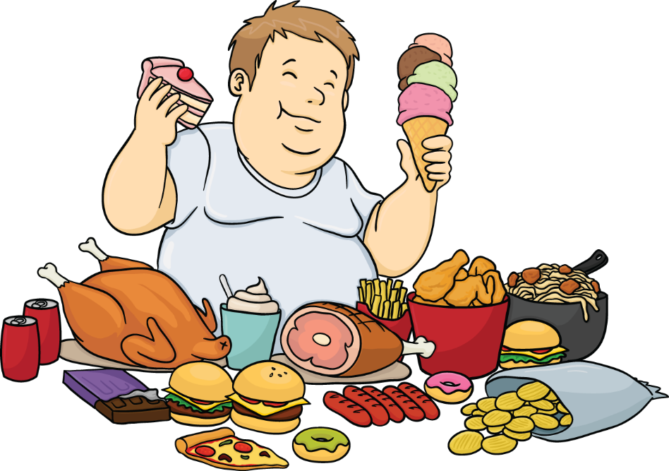
Pencegahan Obesitas
Tidak makan secara berlebihan.

Slide 69
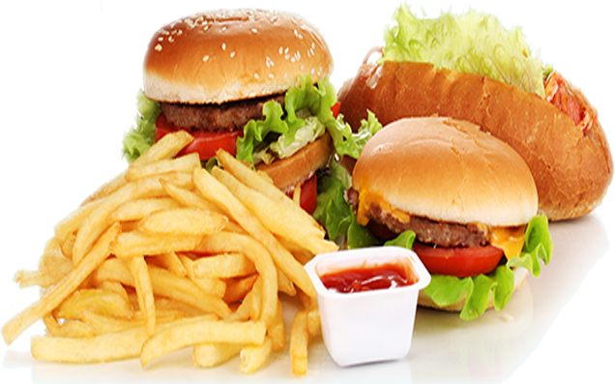
Pencegahan Obesitas
Mengurangi konsumsi makanan cepat saji.

Slide 70

Pencegahan Obesitas
Memperbanyak konsumsi buah dan sayur.

Slide 71
Pencegahan Obesitas
Berolahraga secara teratur.

Slide 72

Pencegahan Obesitas
Mengurangi makanan yang manis.

Slide 73
4. Penyakit Jantung
Penyakit jantung adalah penyakit yang menyebabkan jantung tidak dapat bekerja dengan baik.
Penyakit jantung dapat disebabkan faktor keturunan, infeksi, gaya hidup tidak sehat, dan obat-obatan.

Slide 74

Gejala Penyakit Jantung
Nyeri dada kiri.
2. Jantung berdebar cepat.
Keringat dingin.
Mudah lelah.
5. Sesak nafas.

Slide 75
Pencegahan Penyakit Jantung
Mengkonsumsi makanan sehat serta rendah garam dan lemak.

Slide 76
Pencegahan Penyakit Jantung
Berolahraga secara teratur.

Slide 77
Pencegahan Penyakit Jantung
Tidak merokok.

Slide 78
Pencegahan Penyakit Jantung
Menjaga kebersihan dengan baik.

Slide 79
Pencegahan Penyakit Jantung
Menjaga berat badan ideal.

Slide 80
Pencegahan Penyakit Jantung
Kontrol kesehatan secara rutin.

Slide 81
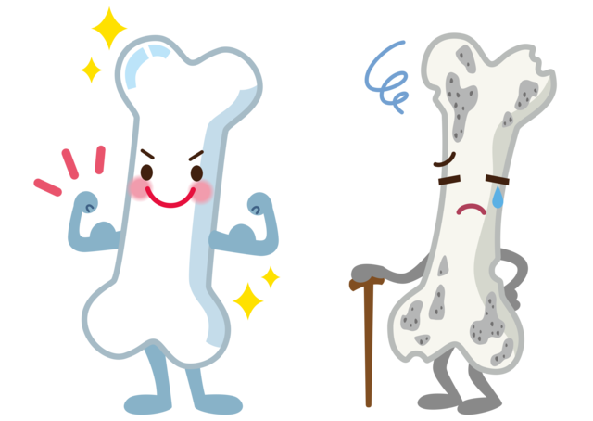
5. Osteoporosis
Osteopororsis adalah kejadian di mana tulang menjadi lemah dan rapuh.

Slide 82
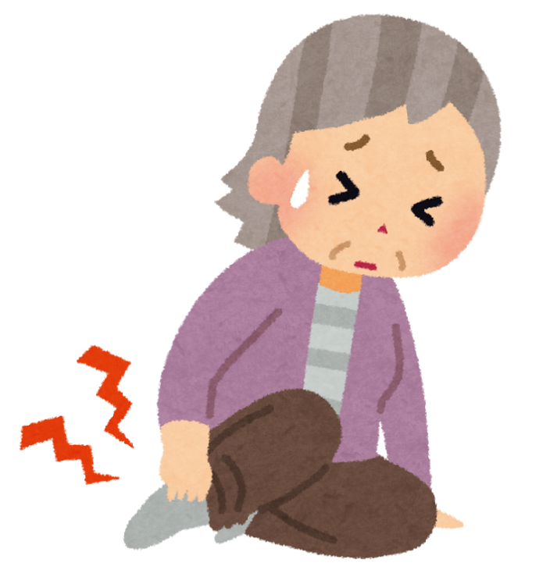
Gejala Osteoporosis
Tulang retak.
2. Tinggi badan berkurang.
Tulang punggung bengkok.
Nyeri punggung.

Slide 83
Pencegahan Osteoporosis
Berolahraga secara teratur.

Slide 84
Pencegahan Osteoporosis
Tidak merokok.

Slide 85

Pencegahan Osteoporosis
Mengkonsumsi makanan tinggi kalsium, protein, dan vitamin D.

Slide 86
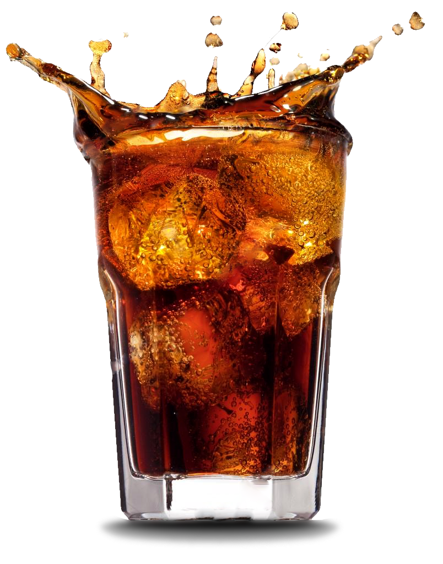
Pencegahan Osteoporosis
Mengurangi minuman bersoda.

Slide 87


Ayo, terapkan berbagai cara pencegahan penyakit tidak menular pada kehidupan
sehari-hari.

